Slide 1
Segmentez des clients d'un site e-commerce
Florent M

Slide 2
Comprendre le contexte
Analyse Exploratoire
Analyses univariées
Nombre de clients par ville / état
Les 10 premières villes / états avec le plus de vendeurs
Nombre de produits par commande, Moyens de paiement, Reviews, Statut des commandes
Nettoyage des données
Garder une seule review par commande
Nouvelle table pour gérer les produits par commande
Nouvelle table pour gérer les paiements (avec One-hot Encoding)
Assembler toutes les données dans un seul dataset
Analyses bivariées
Création de la Heatmap Pearson
Analyse des corrélations (positives et négatives)
Choix des algorithmes de clustering
K-means
Mini-Batch K-Means
DBSCAN
BIRCH

Slide 3
1- Comprendre le contexte

Slide 4
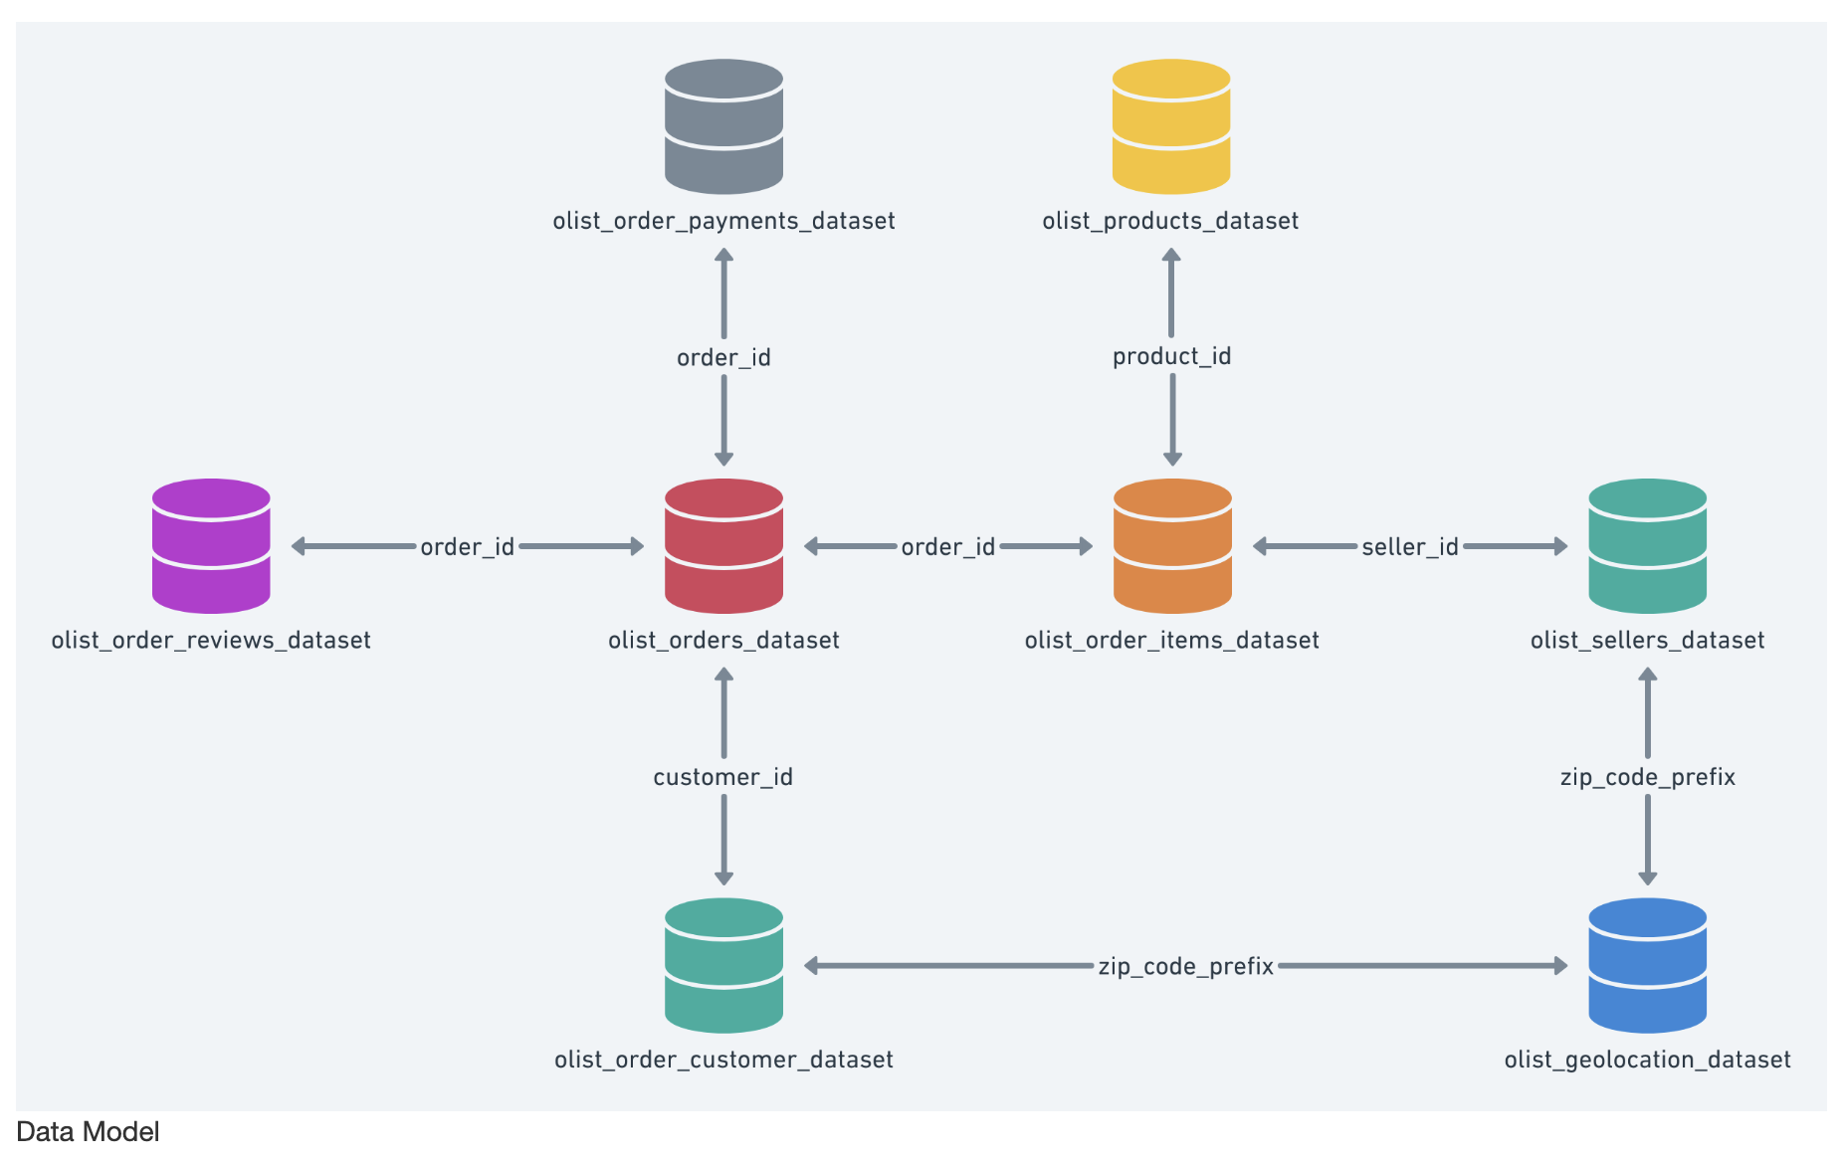

Slide 5
À retenir, fonctionnellement le client peut:
Payer en plusieurs fois
Utiliser plusieurs mode de paiements différents pour la même commande
Associer plusieurs produits pour une même commande
Ajouter plusieurs reviews pour une même commande (nécessite un nettoyage des données)

Slide 6
Techniquement:
Il peut y avoir plusieurs lignes pour le même order_id dans la table paiement.
Chaque produit est sauvegardé dans le dataset order_item et associé à la commande avec l’order_id.
Après nettoyage des données, seulement la dernière review du client pour une même commande sera pris en compte.

Slide 7
2- Analyse Exploratoire

Slide 8
Analyses univariées

Slide 9
Quelques chiffres:
99441 commandes
96096 clients
2997 clients (3%) ont fait plusieurs commandes
2745 avec 2 commandes (91%)
203 avec 3 commandes (7%)
49 avec plus de 3 commandes (2%)

Slide 10
Nombre de clients par ville

Slide 11
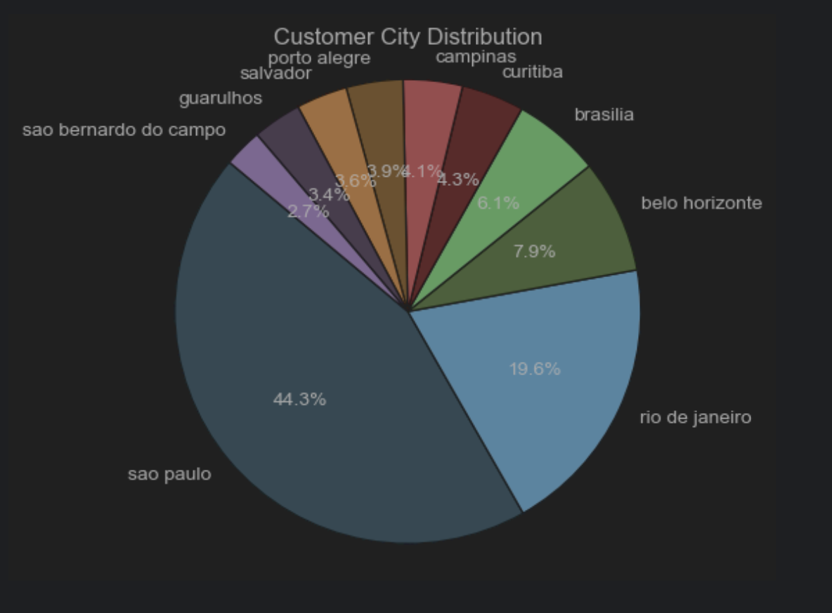

Slide 12
Nombre de clients par état

Slide 13
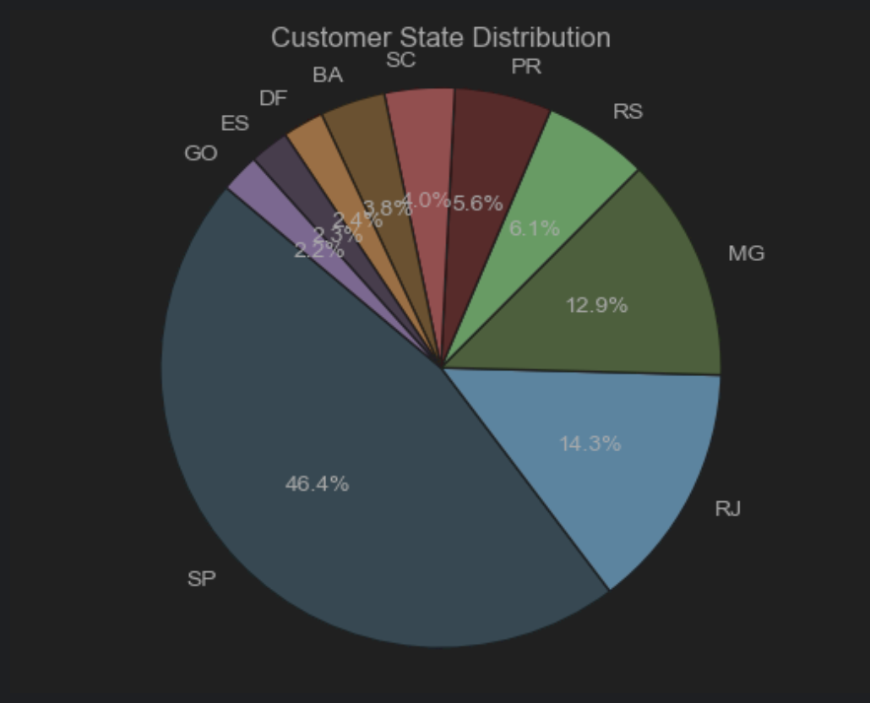

Slide 14
Les 10 premières villes avec le plus de vendeurs

Slide 15
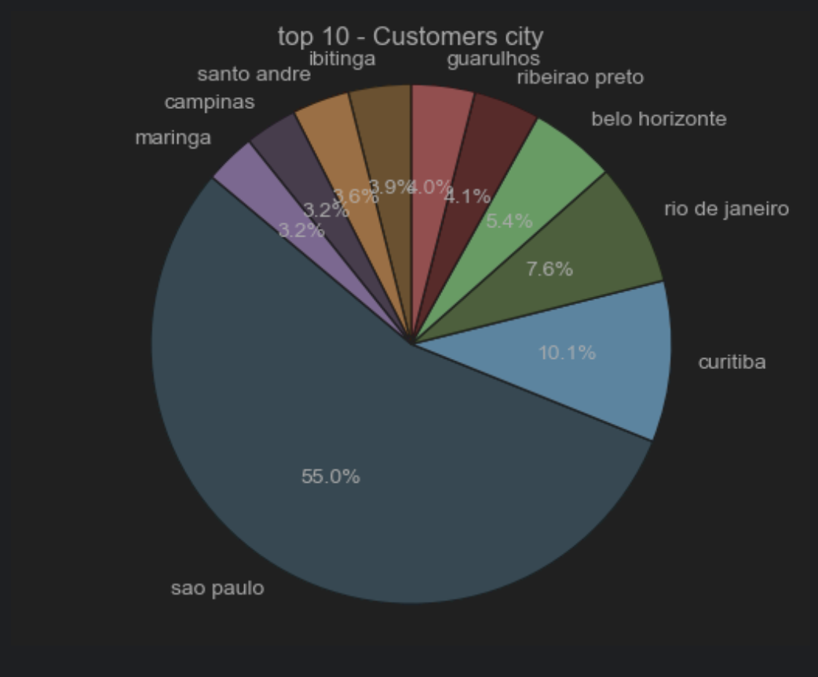

Slide 16
Les 10 premiers états avec le plus de vendeurs

Slide 17
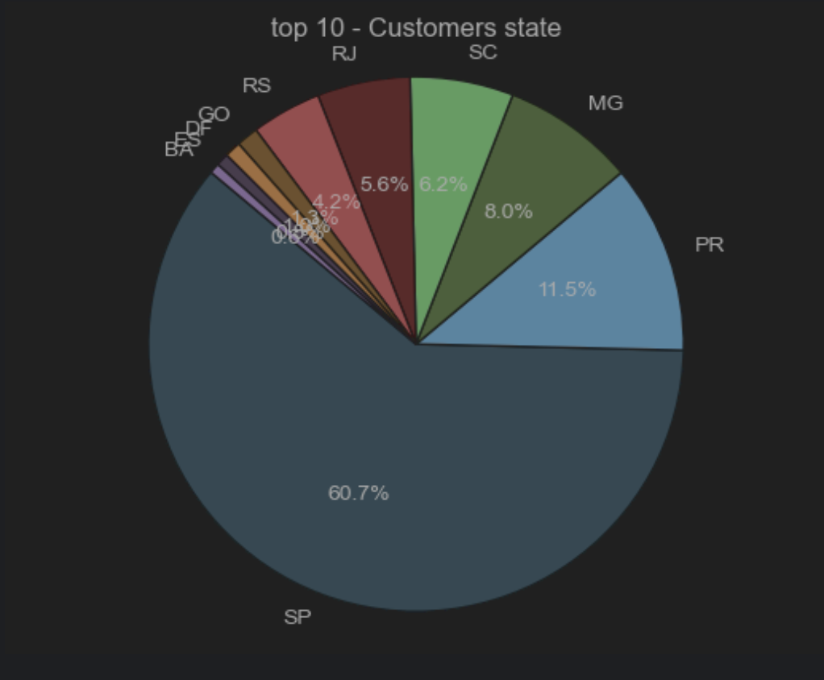

Slide 18
Nombre de produits par commande

Slide 19
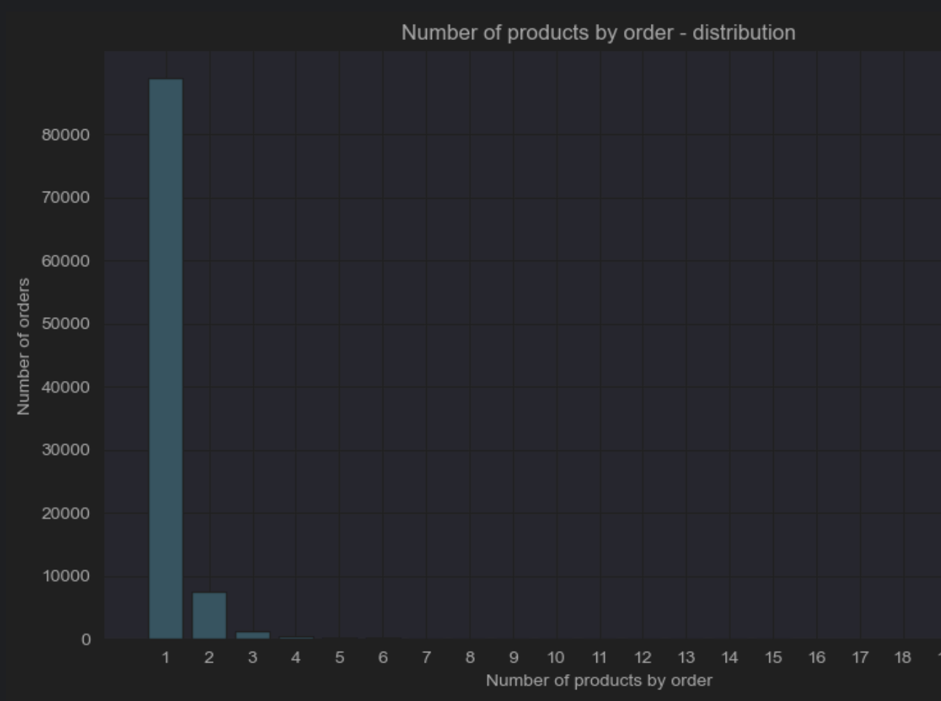

Slide 20
Moyens de paiement

Slide 21
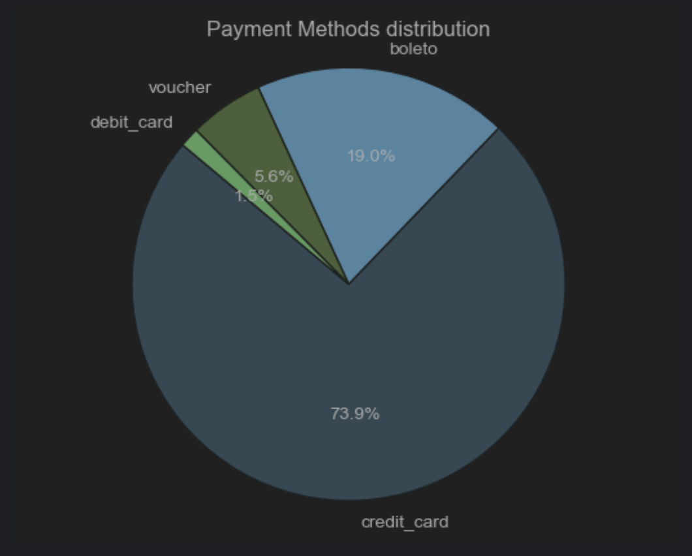

Slide 22
Reviews

Slide 23
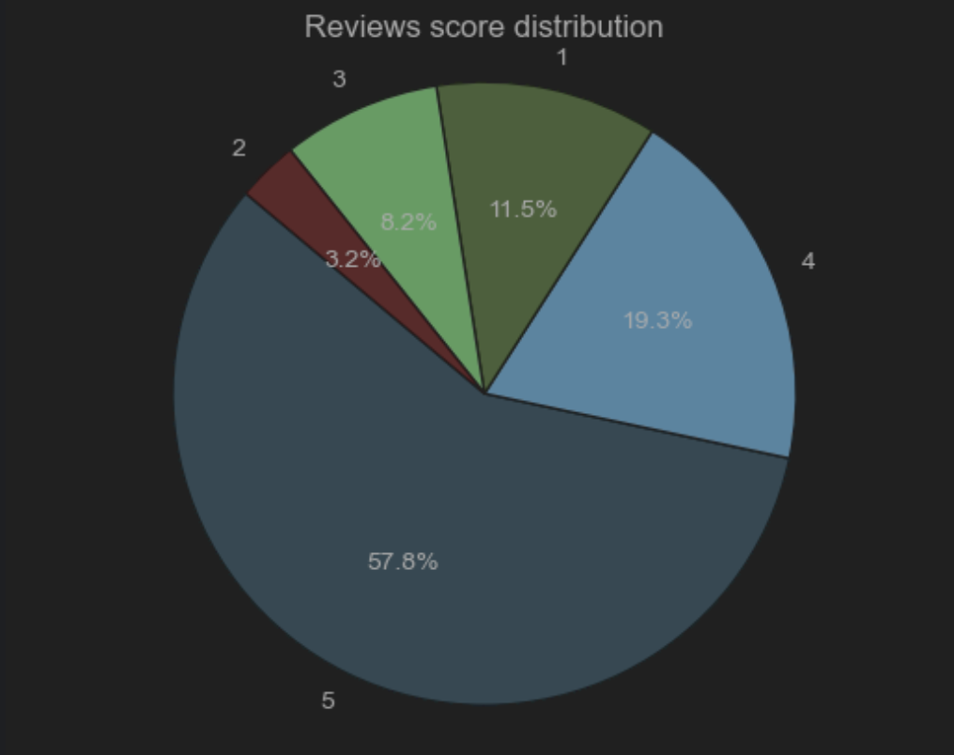

Slide 24
Statut des commandes

Slide 25
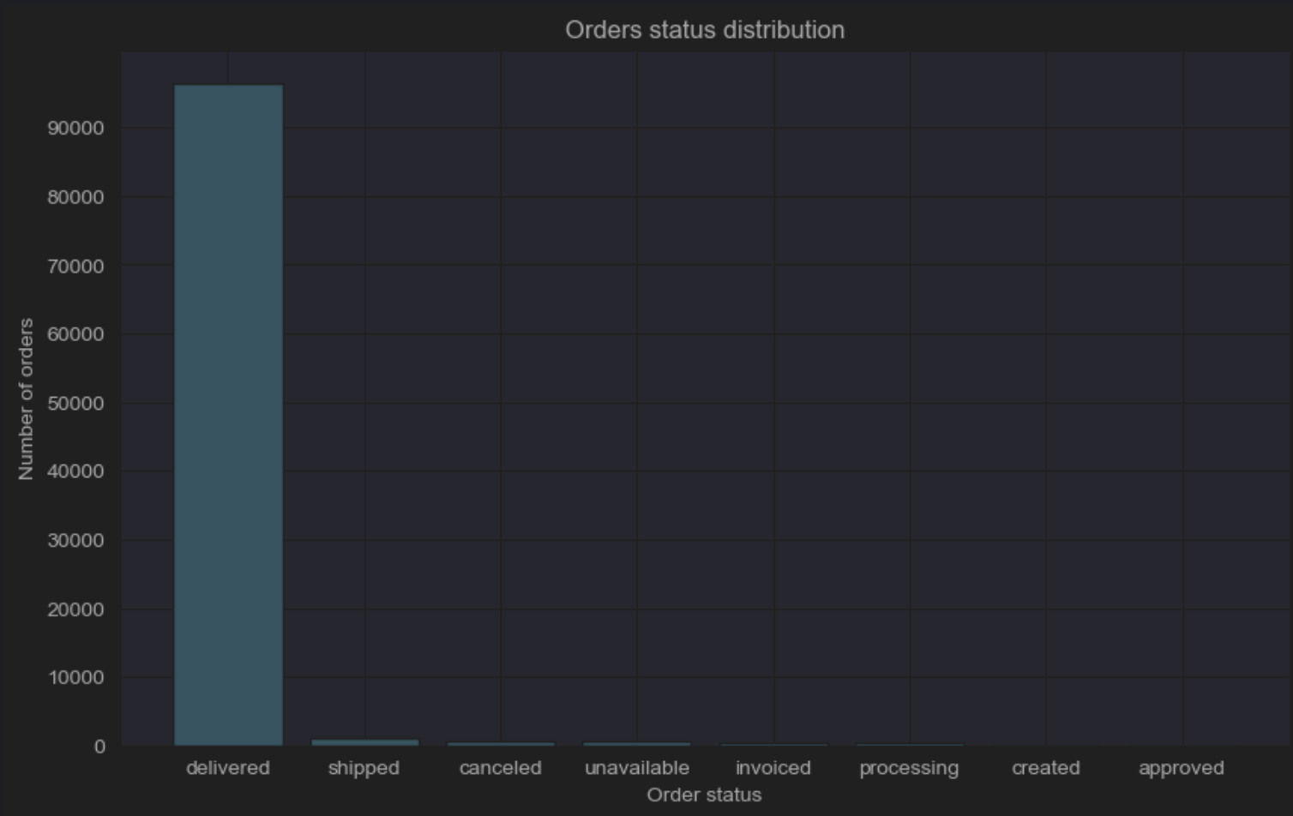

Slide 26
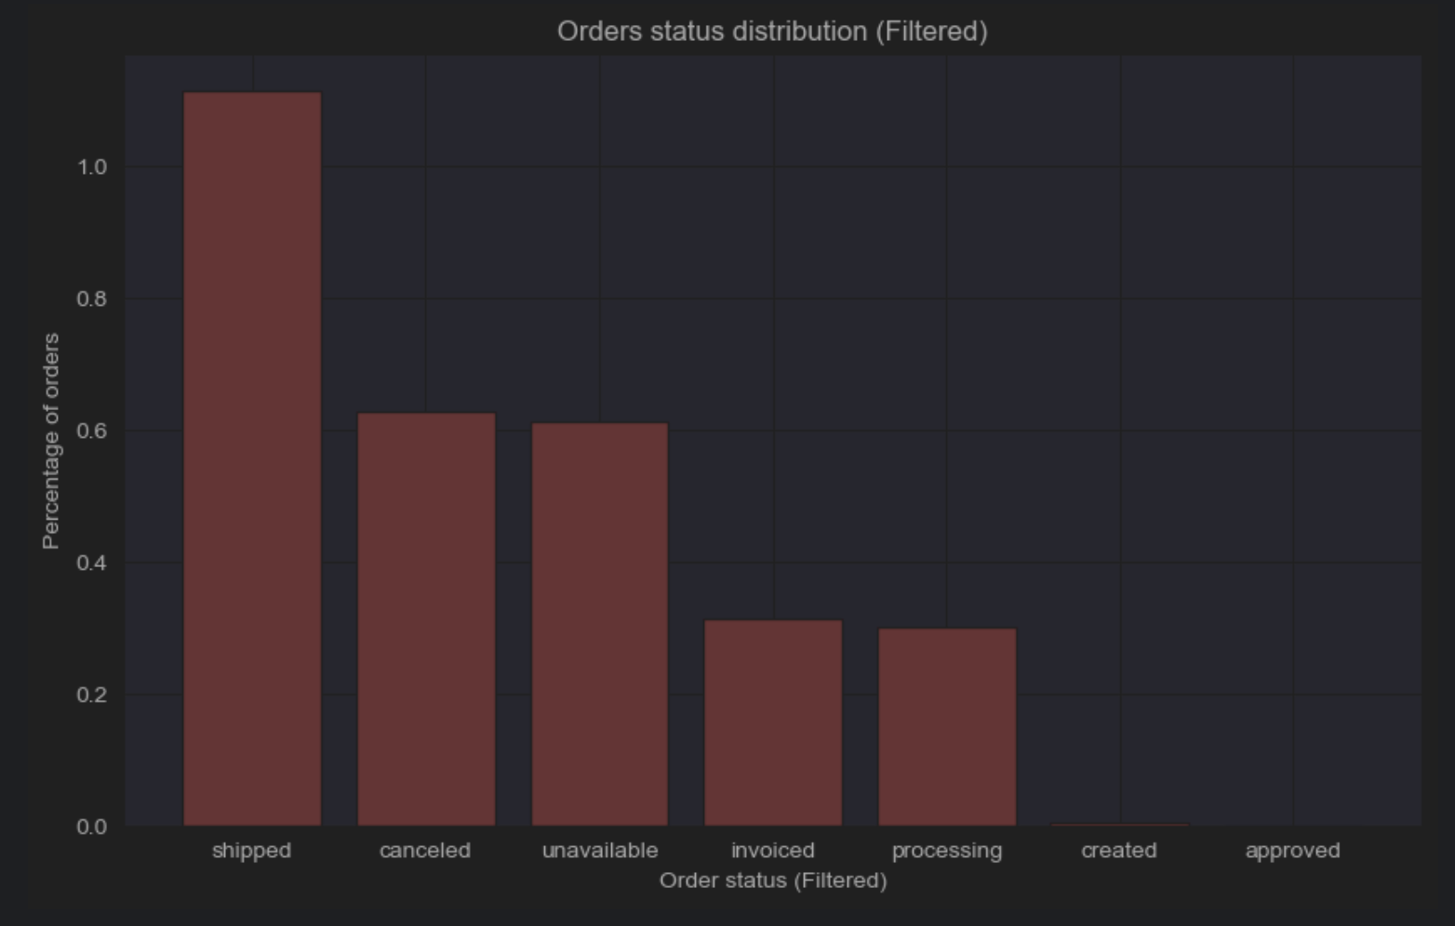

Slide 27
Nettoyage des données

Slide 28
Après une analyse détaillée, on voit que:
Les clients peuvent mettre des reviews avant d’avoir reçu la commande
Les champs titre et commentaire sont optionnel
Donc, il peut y avoir des doublons pour une même commande, il n’y a pas de contrôle/blocage fonctionnels côté Olist.
Les doublons ont donc été supprimés en ne gardant que la review la plus récente.
Reviews (table order_reviews):

Slide 29
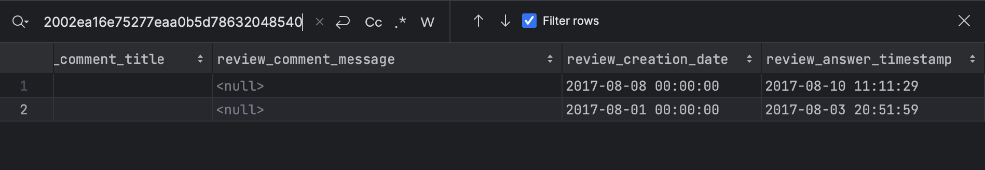
On garde seulement la review la plus récente

Slide 30
Ajout de la colonne nb_of_items pour stocke le nombre de produits par commande
Ajout de la colonne total_price_per_order pour stocker le prix total
Ajout de la colonne average_price pour stocker la moyenne du prix des produits dans la commande.
Ainsi, on a réussi à simplifier ces données tout en gardant l’information du nombre de produits par commande, le prix total de la commande et du prix moyen des produits.
Produits par commande (table order_items):

Slide 31
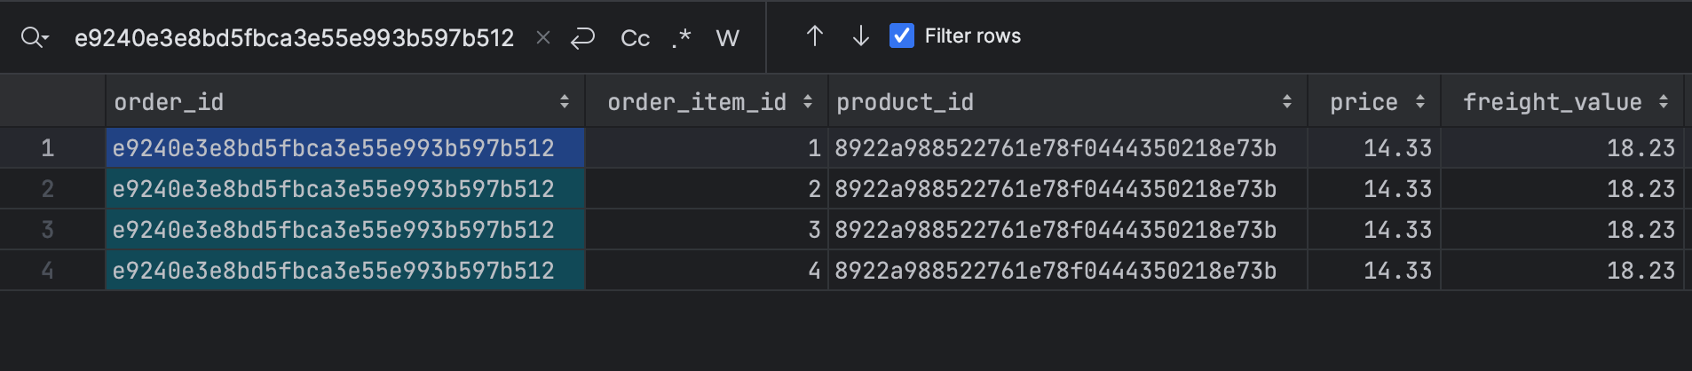
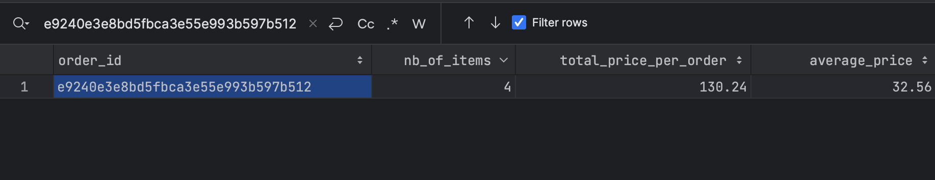

Slide 32
One-hot encoding pour la colonne payment_type (credit_card, boleto, voucher, debit_card, not_defined)
Ajout de colonne nb_payment_installments qui stocke le nombre de paiements
Ainsi, on a réussi à simplifier la table des paiements tout en gardant l’information du nombre de paiements effectués par le client et ses modes de paiements.
Paiements (table order_payments):

Slide 33
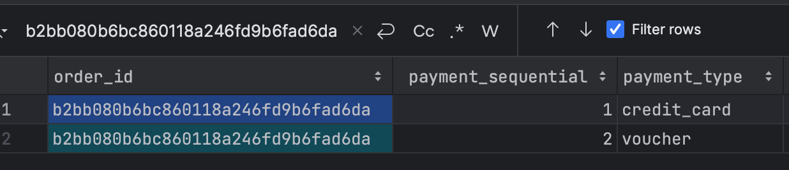
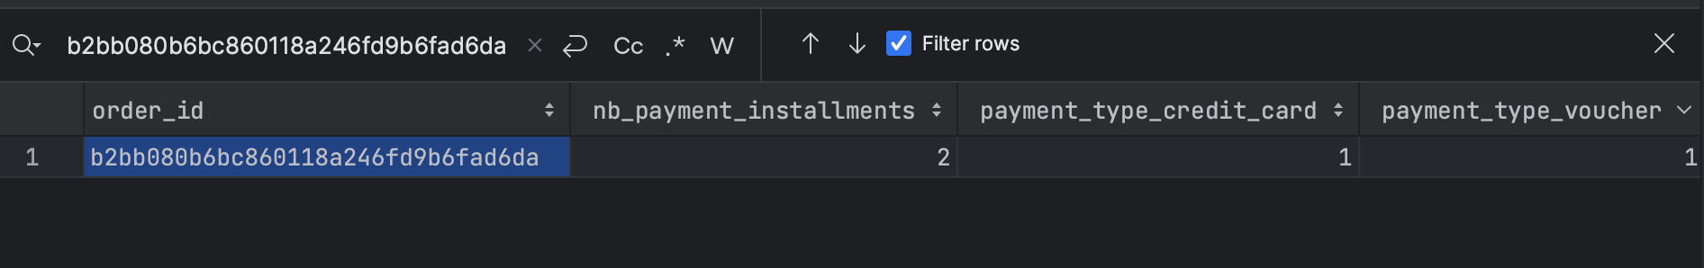

Slide 34
Rassembler toutes les données dans un seul dataset
commandes, clients, paiements, produits par commandes et reviews
En utilisant des clés étrangères
Avantages
Permet de simplifier les analyses bivariées
En sélectionnant seulement les variables utiles, cela réduit le nombre de features et simplifie la modélisation.

Slide 35
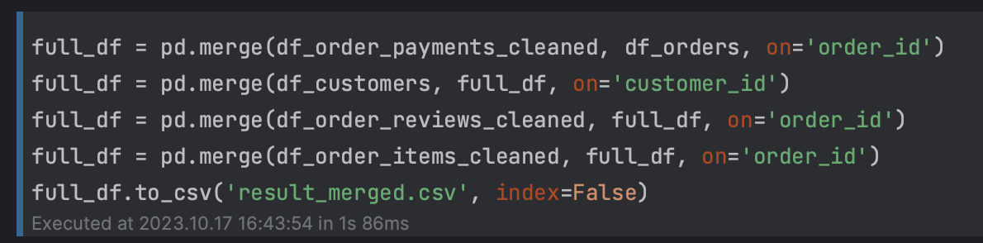

Slide 36
Analyses bivariées

Slide 37
Pearson Heatmap

Slide 38
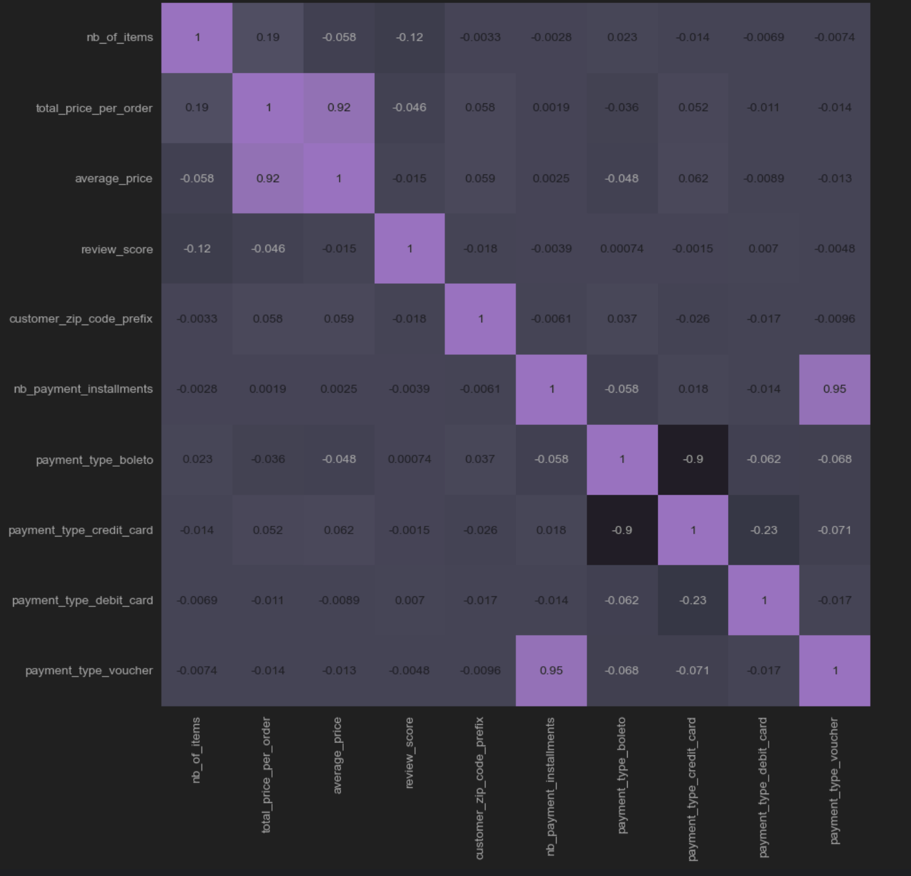

Slide 39
Corrélations positives fortes
total_price_per_order / average_price
nb_payment_installments / payment_type_voucher (les clients combinent l'utilisation de bons d'achat avec un autre mode de paiement)
Corrélations positives faibles
total_price_per_order / nb_items (plus il y a de produits dans la commande, plus le prix de la commande augmente)
Corrélations négatives fortes
payment_type_credit_card / payment_type_boleto (les clients qui utilisent leurs cartes de crédit paient rarement avec boleto, et vice versa)

Slide 40
2- Choix des algorithmes de clustering

Slide 41
Algorithmes basés sur les centroïdes
K-Means
+++ Facile à comprendre et à mettre en œuvre
- - - Différentes initialisations peuvent conduire à différents clusters
Mini-Batch K-Means
+++ Variante de l'algorithme K-Means utilisant des mini-lots pour mettre à jour les centroïdes, accélère la convergence surtout pour les grands jeu de données
- - - Peut être moins précis que K-Means
- - - Stochastique (mini lots choisis au hasard pour mettre à jour les centroïdes)

Slide 42
Algorithmes basés sur la densité
DBSCAN (density-based spatial clustering of applications with noise)
+++ Recherche et omet les bruits ou les valeurs aberrantes
+++ Moins sensible à la configuration initiale
+++ Pas besoin de préciser le nombre de clusters
- - - Sensibilité des paramètres (choisir les bons eps et minPts peut être délicat)
- - - Les performances peuvent se dégrader dans les espaces de grande dimension

Slide 43
Algorithmes hiérarchiques
Clustering hiérarchique agglomératif (AHC)
+++ Structure hiérarchique permettant de voir les relations entre différents clusters à différents niveaux de granularité.
+++ Pas besoin de préciser le nombre de clusters (C’est optionnel)
- - - Sensibilité des paramètres (choisir les bons eps et minPts peut être délicat)
- - - Les performances peuvent se dégrader dans les espaces de grande dimension
Balanced Iterative Reducing and Clustering using Hierarchie (BIRCH)
+++ Structure hiérarchique
+++ Scalable et efficace avec de grandes quantités de données
- - - Fonctionne mieux lorsque les clusters ont des formes approximativement sphériques

Slide 44
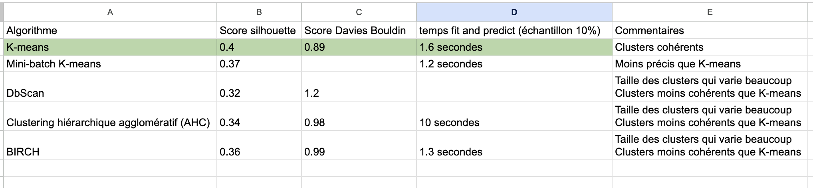
Comparaisons

Slide 45
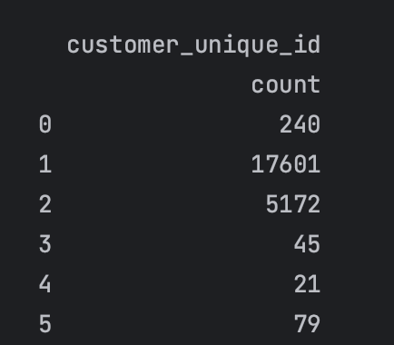
Exemple de clusters non adaptés

Slide 46
Pour évaluer la stabilité du clustering:
Éviter les random state avec une valeur fixe
utilisation de l’argument n_init pour les algorithmes de type K-Means qui sont sensibles à l’initialisation. Ce paramètre permet de faire plusieurs runs et de prendre celui avec la plus faible inertie en utilisant WCSS (Within-Cluster Sum of Squares)
Utilisation de k-means++ qui améliore l’initialisation, le premier centroïde est choisi au hasard et les suivants sont choisis via une approche probabiliste (les points éloignés des centroïdes existants ont plus de chance d’être choisi)

Slide 47
Modèle choisi: K-means

Slide 48
Trouver le K optimal avec
La méthode du coude : permet de trouver le nombre de clusters avec le moins d’inertie (somme des carrés intra-cluster la plus faible)
Le score silhouette: calcule la cohésion intra-cluster (distance moyenne entre les points d’un même cluster) et inter-cluster (la moyenne des distances minimales entre les points d'un cluster et les points des autres clusters).
Score Davies Bouldin: calcule la similarité entre chaque paire de clusters

Slide 49
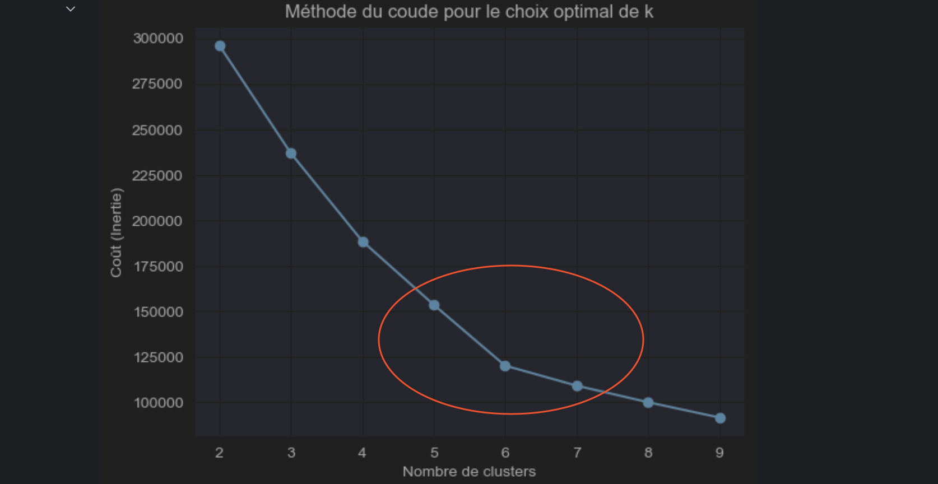
Méthode du coude

Slide 50
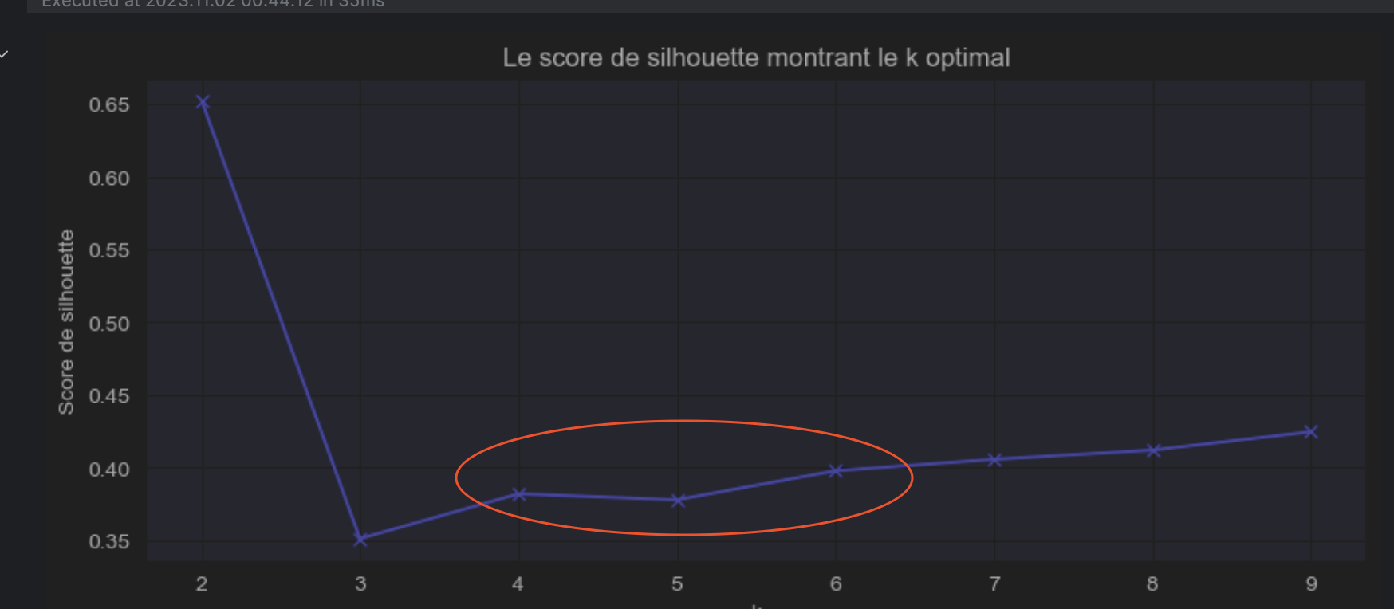
Score Silhouette

Slide 51
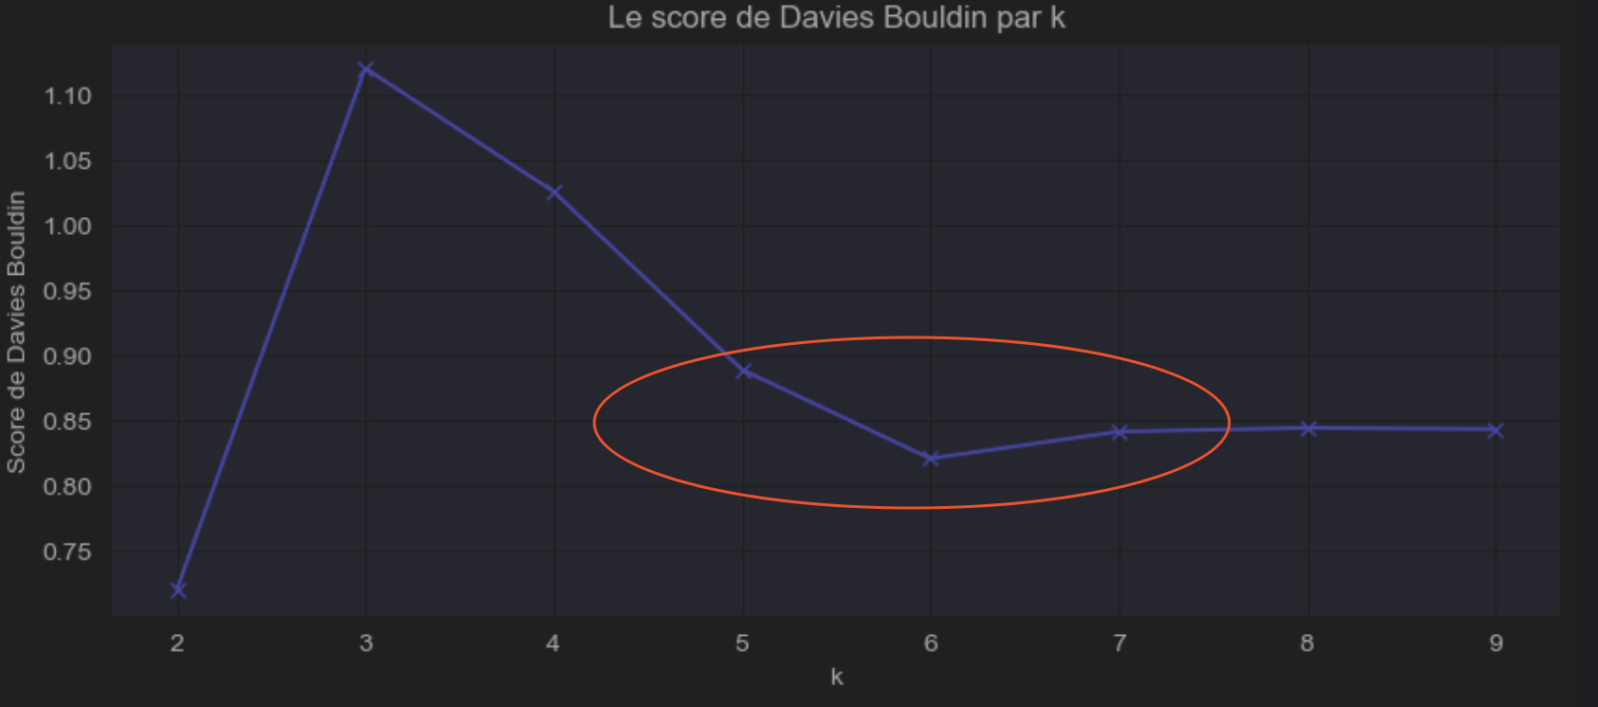
Score Davies Bouldin

Slide 52
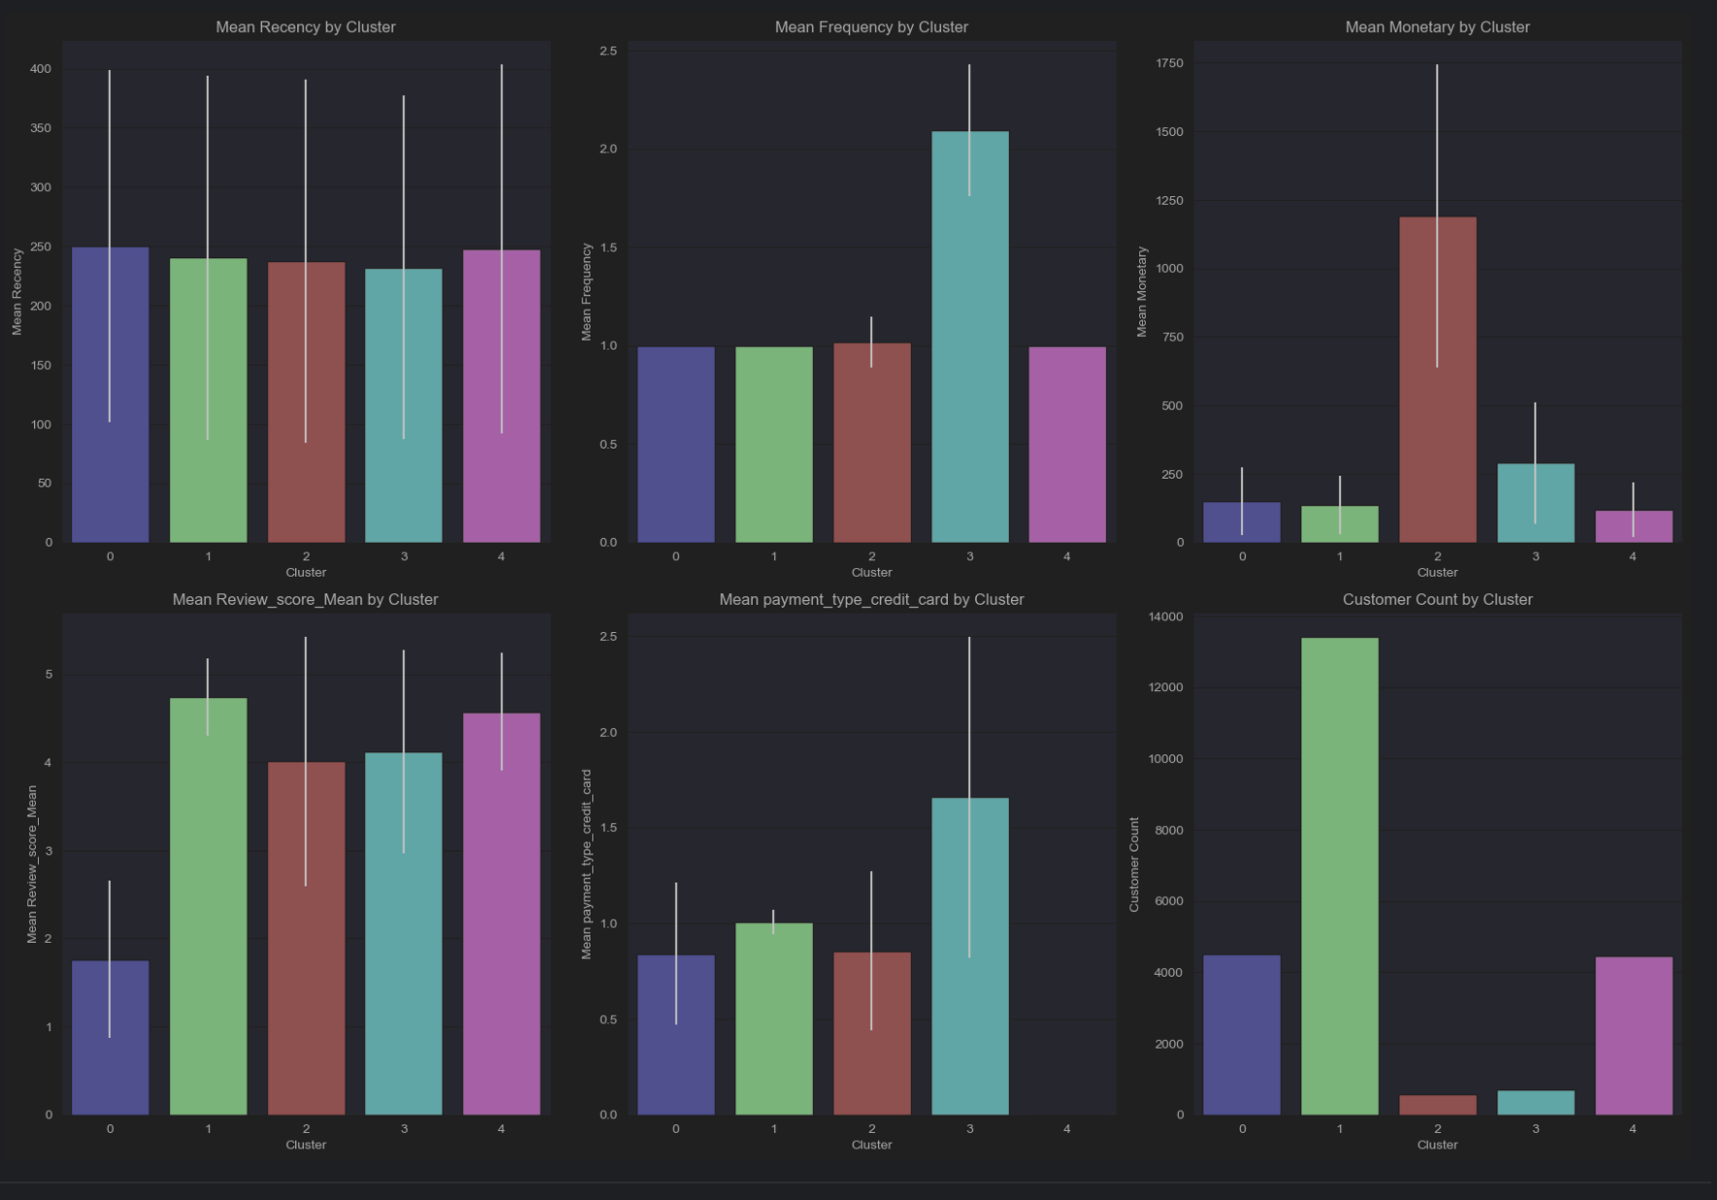

Slide 53
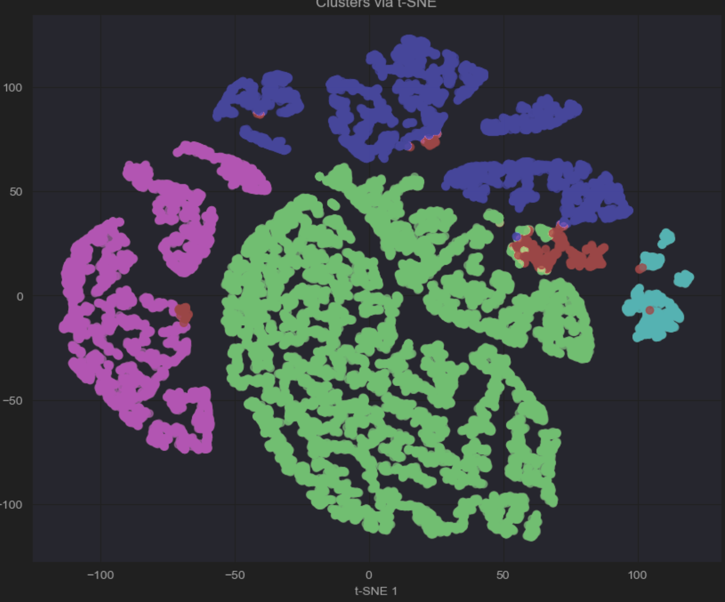

Slide 54
Nos 5 Clusters:
13 424 clients -> C'est le profil typique, ils dépensent peu, ne reviennent pas, mais donnent les meilleures notes (4,74/5 en moyenne).
4 516 clients -> Clients qui dépensent peu, ne reviennent pas et donnent une mauvaise note (1,76/5 en moyenne).
4 455 clients -> Clients qui dépensent peu, ne reviennent pas et utilisent un autre moyen de paiement que la carte de crédit (Boleto, par exemple), avec une note de 4,56/5 en moyenne.
704 clients -> Clients qui dépensent en moyenne, utilisent souvent leur carte de crédit et donnent une note moyenne de 4,13/5.
577 clients -> Clients qui dépensent le plus, en moyenne 1191 € au total, avec une note de 4,01/5.

Slide 55
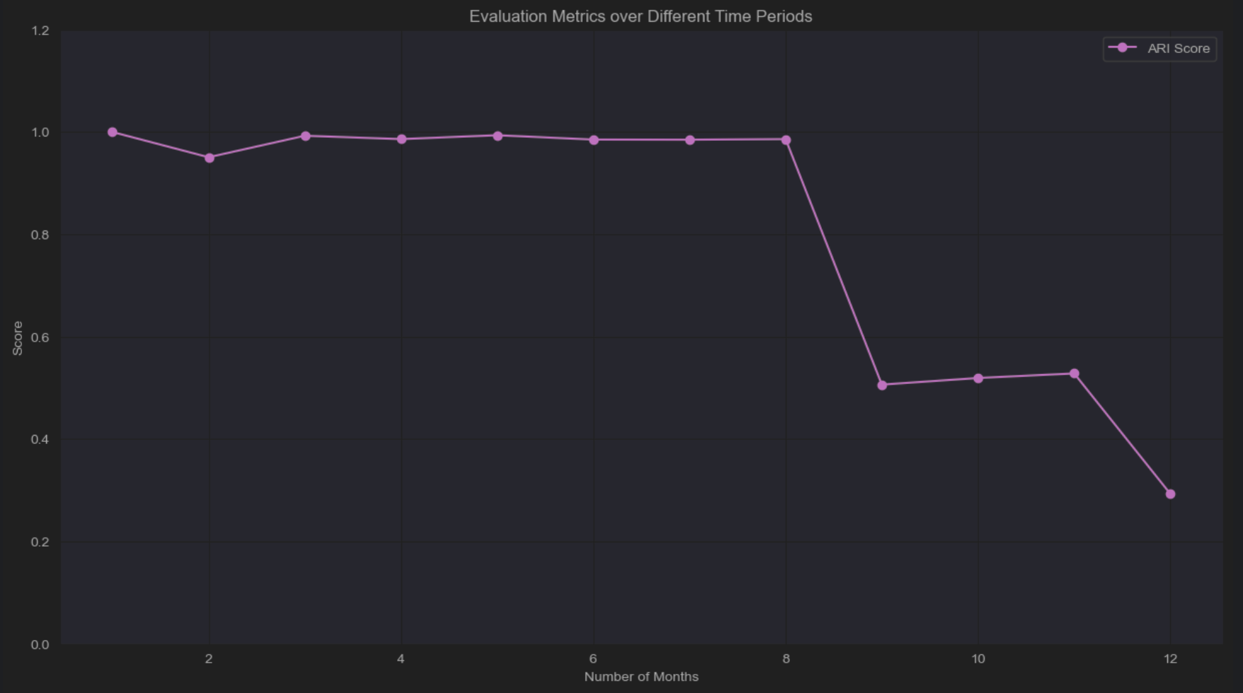
ARI et contrat de maintenance

Slide 56
Merci !

